Slide 1

Презентация на семинаре Гамма – Санкт Петербург 2012
Юрий Панчул
Старший инженер MIPS Technologies
25 октября 2012 года

Slide 2
О компании MIPS Technologies
Юрий Панчул
Старший инженер
20 октября 2012 года

Slide 3
Что такое MIPS?
MIPS – одна из популярных RISC архитектур
  Возникла в Стенфорде в 1981 году
MIPS Technologies – компания, которая занимается разработкой ядер с MIPS архитектурой и лицензированием архитектуры MIPS как таковой
  Лицензиаты ядер могут встраивать их в свои системы на кристалле – Microchip, Sigma, PMC Sierra
  Лицензиаты архитектуры могут разрабатывать свою микроархитектуру – Broadcom, Cavium, Академия Наук КНР (Loongson)
За 2011 финансовый год в мире было выпущено более 656,000,000 устройств с ядром MIPS, за всю историю 3,600,000,000
  Процессоры MIPS стоят в цифровых телевизорах Sony, роутерах Cisco, микроконтроллерах Microchip PIC32, фотоаппаратах Samsung и Casio
  http://www.mips.com/everywhere/mips-based-products/

Slide 4
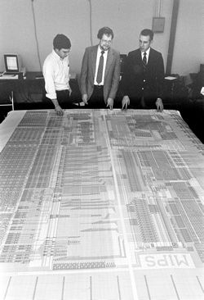
MIPS Heritage
Pioneered by Stanford President
John Hennessy in the 1980s
Elegant RISC architecture designed for performance and efficiency
Standard 32- and 64-bit architecture for embedded, mobile, multimedia and networking applications
Continued innovation by MIPS and
architecture licensees
Photo: In 1984, Stanford computer scientists John Shott,
John Hennessy and James D. Meindl brainstorm about the
MIPS project (Photo: Chuck Painter)
More than 3.6 billion MIPS-Based SoCs shipped

Slide 5
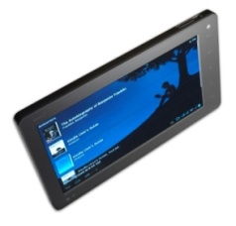
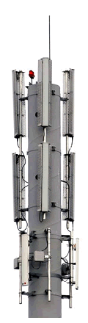

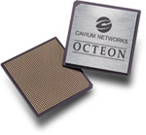
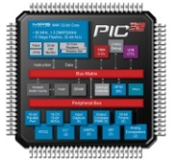


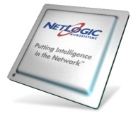



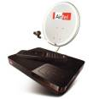





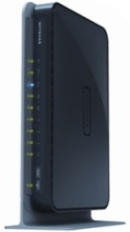

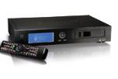

Industry’s Most
Scalable Processor Architecture
Microchip PIC32 Microcontrollers
64-bit Multicore Chips for Advanced Networking
And everything in between

Slide 6
























MIPS Shipping in Major Brands in Digital Home

Slide 7
Обзор современных процессоров MIPS
Юрий Панчул
Старший инженер
20 октября 2012 года

Slide 8
Классификация современных процессоров MIPS
«Классические» (но не «исторические») ядра от MIPS Technologies
  MIPS M4K, M14K, M14Kc – малый размер, цена, энергопотребление
  MIPS 24K, 34K, многоядерный 1004K – эффективность по производительности / милливатт
  MIPS 74K, многоядерный 1074K – суперскаляр, высшая производительность
Новое (2012) поколение ядер от MIPS Technologies – Aptiv Generation
  microAptiv – продолжает линейку M14K, добавляет DSP
  interAptiv – продолжает 1004K, добавляет улучшенный менеджер когерентности
  proAptiv – на 60-70% производительнее чем 1074K, дополнительные конвейеры ALU
Ядра от лицензиатов архитектуры MIPS
  Ingenic – 32-битное ядро с 8-стадийным конвейером, очень низкое энергопотребление для своего класса
  Broadcom, Cavium, NetLogic – высокопроизводительные 64-битные многоядерные сетевые процессоры
  Loongson – 64-битный суперскалярный процессор от Академии Наук Китая для применений от ноутбуков с Линуксом до серверов и суперкомпьютеров

Slide 9



«Классические» ядра и новое поколение - MIPS Aptiv
Classic MIPS Products
Aptiv Generation
Family
Highest CoreMark/MHz score reported
for any licensable IP core
Leading silicon efficiency in its class
1074K Series
Fused triple-dispatch superscalar OoO CPU
EVA, hi speed FPU
1->6 core versions
74K Series
4.4 CoreMark/MHz
3.5 DMIPS/MHZ
Family
Higher CoreMark/MHz than competing cores in similar die area
Leading performance efficiency in its class
1004K Series
Multi-threaded core,
EVA, low power
higher perf CM & L2$,
1->4 core versions
34K Series
24K Series
3.2 CoreMark/MHz
~1.7 DMIPS/MHZ
Family
Highest CoreMark/MHz score among
microcontroller-class cores
Added DSP acceleration and security
M14K Series
DSP enhanced microcontroller and microprocessor core
3.1 CoreMark/MHz
1.57 DMIPS/MHZ

Slide 10
«Классические» ядра MIPS Technologies
Coherent Multiprocessing
20-30% faster than competing
ARM cores with same technology
1074K
(1-4 cores)
Max ~1.5GHz
prod (40nm)
>12,000 Coremark
10,000 DMIPS
@ 1.25 GHz
Superscalar; 15-stage pipeline
>1.5GHz prod, >2.4GHz typ (40nm)
>6000 Coremark @ 2.4GHz
74K
1004K
Single threaded performance
Coherent Multiprocessing
34K
24KE
Multi-threading
24K
4K
M4K
M14Kc
4KS
microMIPS advanced code compression
& Enhanced MCU Features
M14K
Notes:
Most customers have seen our current product portfolio. This is included to help position where the new 1074K fits into the portfolio, with MIPS now providing coherent multiprocessing options for both our hardware multi-threaded (34K) and superscalar OoO (74K CPU core familes.

Slide 11
Aptiv Cores Span a Broad Application Range
Mobile
Home Entertainment
Networking
Embedded
High-end smartphone & tablet apps processor
High-end DTV/STB/BD processor
Res. Gateway
802.11ac
3G/4G cellular
infrastructure
Automotive infotainment
Low-to mid-range apps processor
LTE baseband controller
Mainstream DTV/STB/BD processor
Digital camera
Broadband CPE
Femtocell
Smart gateway
NAS
Auto collision avoidance
Auto powertrain
SATA/RAID/SSD
Touchscreen
SIM/security
GPS
Conditional access
WHDMI
VoIP
MOCA
WLAN
MCU
Industrial
Smart meters
Automotive body/chassis

Slide 12
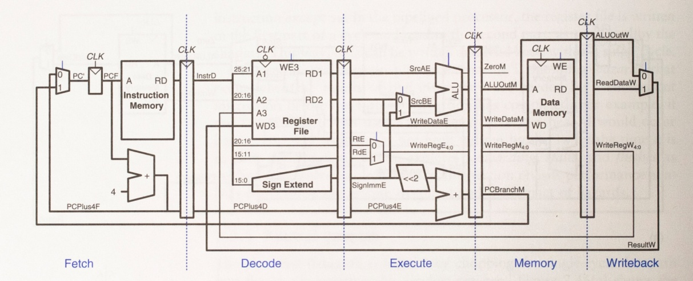
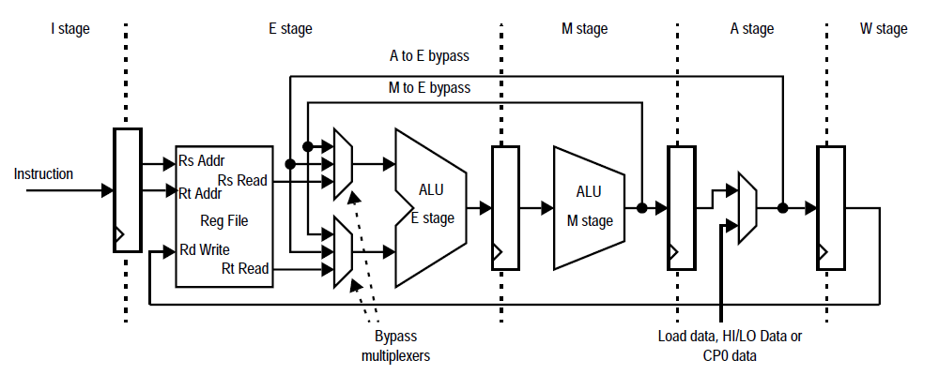
Конвейер M4K напоминает конвейер из учебников
Сверху – конвейер процессора, реализующего подмножество архитектуры MIPS из учебника
  David Harris and Sarah Harris. Digital Design and Computer Architecture, 2-nd edition. 2012.
Снизу – конвейер индустриального процессора MIPS M4K
  MIPS32® M4K™ Processor Core Software User’s Manual
Сохраняя преемственность от элегантного академического дизайна, индустриальный MIPS M4K оптимизирован по таймингу и содержит много опций

Slide 13
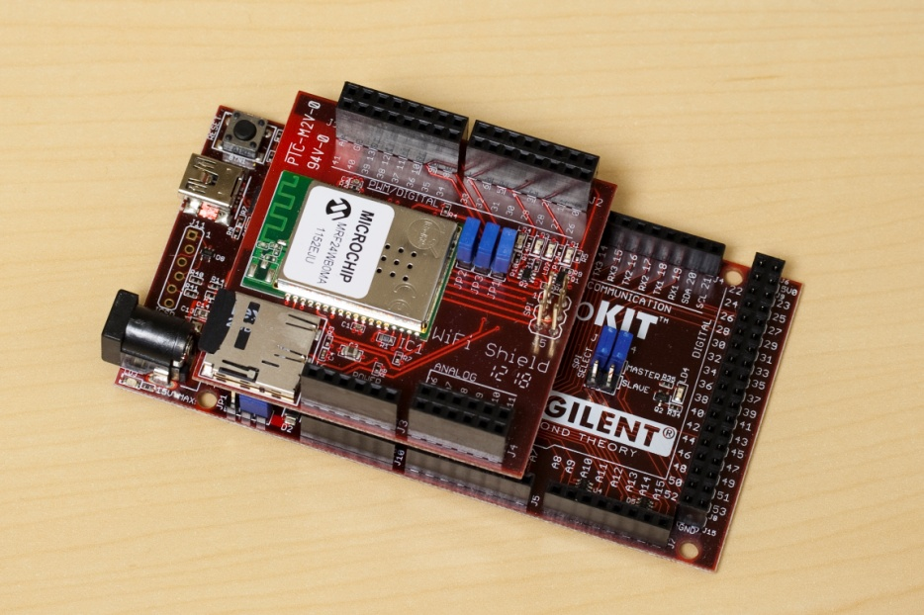
Демо: RetroBSD на Microchip PIC32
RetroBSD – версия Unix для микроконтроллеров Microchip PIC32 на основе ядра MIPS M4K
http://retrobsd.org
Создана Сергеем Вакуленко – сотрудником MIPS Technologies

Slide 14
MIPS 24K – история стабильного успеха
Эффективное ядро средней производительности
  Баланс производительности и размера / энергопотребления
8 стадий конвейера (11 стадий в режиме MIPS16e)
Вышло в 2004 году и с тех пор стабильно успешно
  Лицензии на использование этого ядра купили более 50 компаний, включая Atheros (куплен Qualcomm), Cisco, Lantiq, Ralink, Toshiba и другие
Гибкая поддержка виртуальной памяти с Translation Lookaside Buffer (TLB)
Вариант MIPS 24Kf поддерживает арифметику с плавающей точкой
Вариант MIPS 24KE поддерживает расширение для DSP
1.47 GHz на процессе 40 nm G TSMC, 1.6 DMIPS / MHz, 2.69 Coremark / MHz, 0.10 mW / MHz, 0.36 mm²

Slide 15
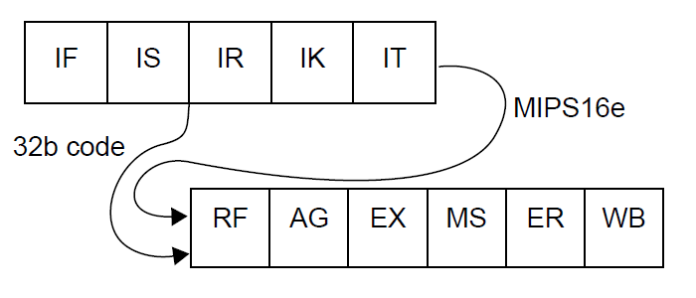
Конвейер MIPS 24K – 8 стадий
Конвейер средней длины
  Длиннее, чем у 5-стадийных ядер без предсказателя переходов
  Короче, чем у суперскалярных ядер с конвейером в 14 стадий и выше
Предсказатель переходов очень полезен для 8 стадий
  Минимизирует сброс конвейера

Slide 16
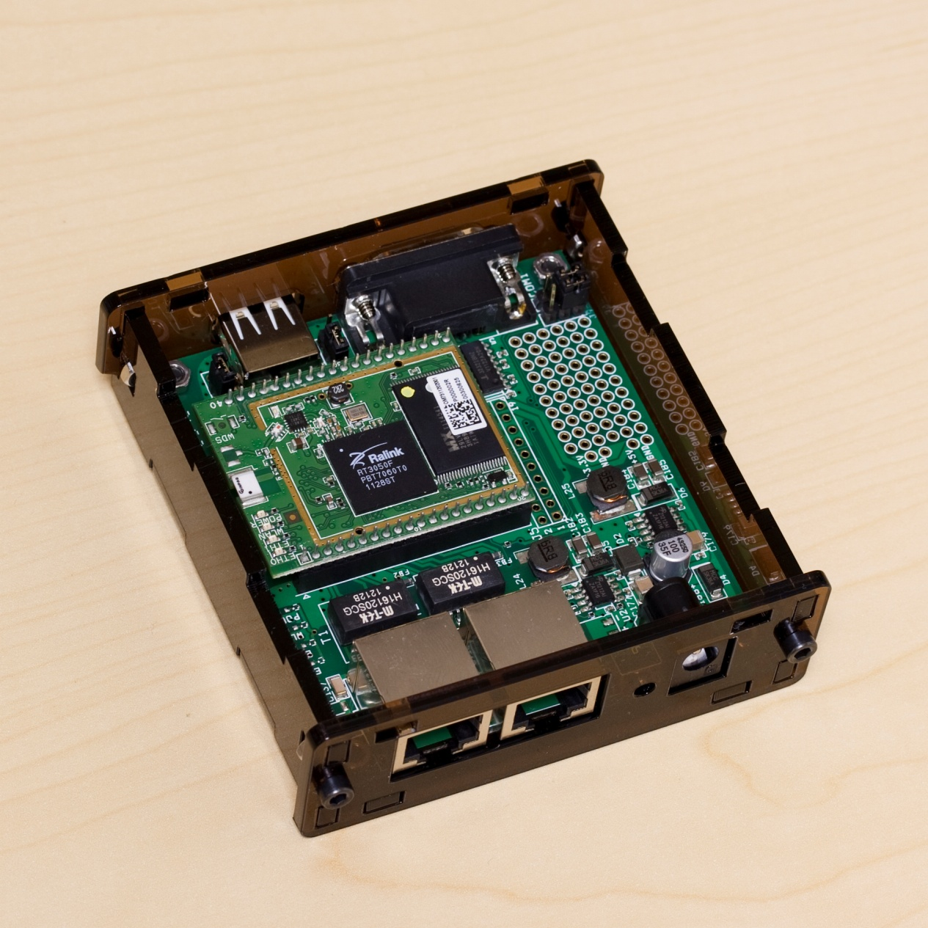
Демо: Линуксный компьютер за 22 евро на MIPS 24KE
Сделан в Литве
8devices.com
Ralink RT3050
MIPS24KEс
320 MHz
OpenWrt Linux
На сайте компании есть пример робота и станции наблюдения погоды

Slide 17
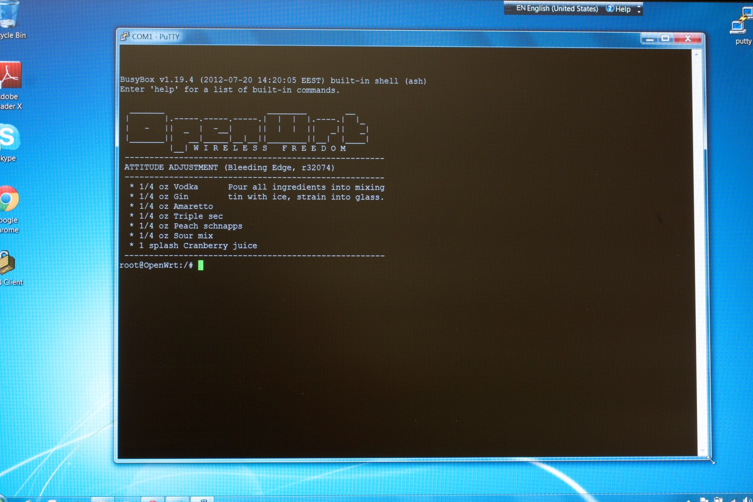
Демо: Терминал линуксного компьютера с MIPS 24KE

Slide 18
MIPS 34K – многопоточность на одном ядре
Ядро MIPS34K основано на MIPS24K с добавлением многопоточности
  Выборка иструкций из памяти происходит для нескольких (до 9) потоков (тредов)
  Пока один тред долго ждет, инструкции из других тредов могут проходить через конвейер процессора
  Пример ожидания: загрузка данных из памяти, если этих данных нет в кэше, может занимать до 150 циклов и выше
Позволяет повысить производительность системы на 20-40% с очень малым увеличением размеров ядра по сравнению с 24K
  При этом значительное повышение производительности требует поддержки операционной системы и возникает не на всех задачах
1.45 GHz на 40 nm G TSMC, 2.97 Coremark / MHz, 1.6 DMIPS / MHz, 0.46 mm², 0.11 mW / MHz

Slide 19
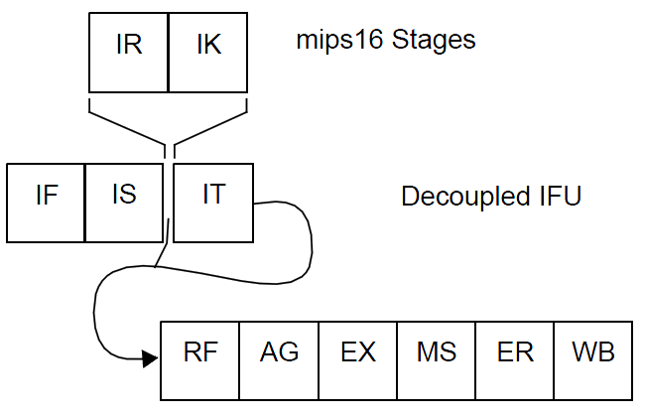
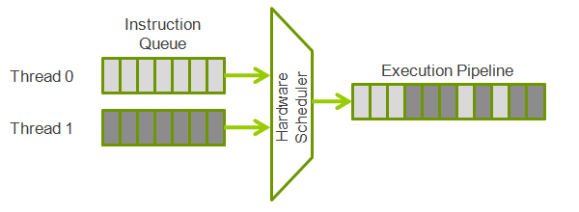
Конвейер MIPS 34K – 9 стадий
Дополнительная стадия конвейера позволяет ядру решать, из какого треда выполнить следущую инструкцию
Решение принимается на основе информации из блока Policy Manager, который может быть модифицирован разработчиком системы на кристалле
Также разработчик может менять блок Inter-Thread Communication Unit (ITC), который служит для эффективного взаимодействия между тредами

Slide 20
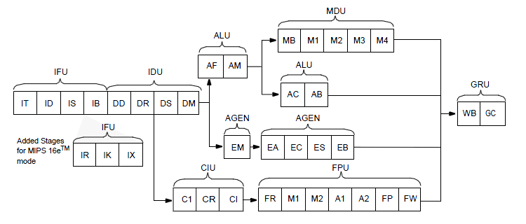
MIPS 74K – суперскалярная производительность
Асимметричный конвейер с 15 стадиями, выборкой до 4 инструкций за цикл и out-of-order (OoO) dispatch
1080 MHz на 65 nm GP, 2.57 Coremark / MHz, 2.03 DMIPS / MHz, 0.52 mW / MHz, 1.7 mm² без L2$, 2.5 mm2 с L2$

Slide 21
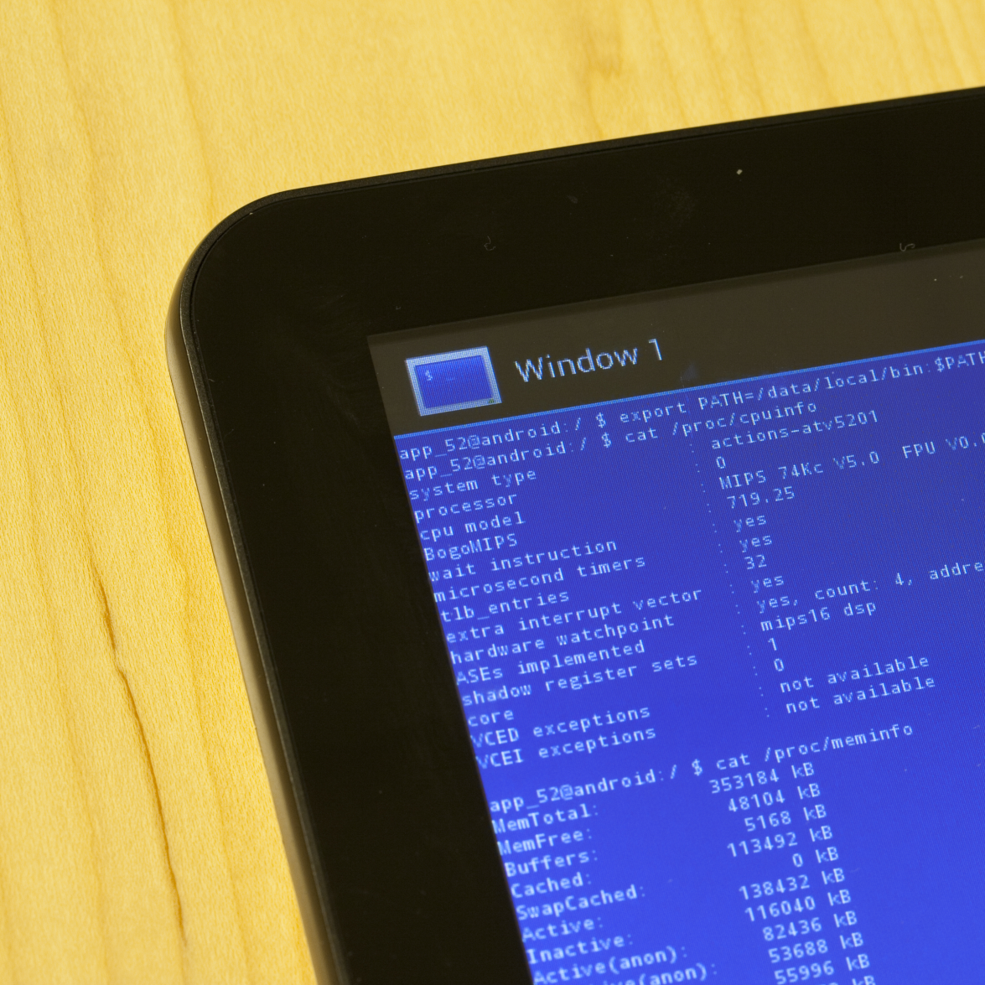
Демо: Андроидный планшет на MIPS 74K
Китайская компания Action Semiconductor лицензировала ядро MIPS 74K и сделала на его основе систему на кристалле для использования в недорогих низкопотребляющих планшетах с Андроидом

Slide 22
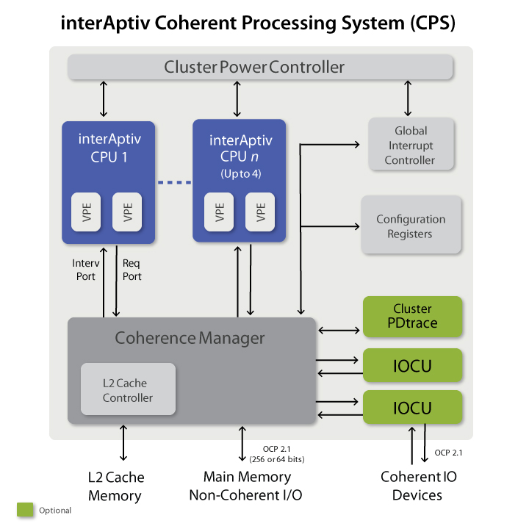
Многоядерные системы MIPS 1004K, 1074K, interAptiv и proAptiv
Базовые ядра CPU в MIPS 1004K CPS и interAptive CPS основаны на 34K
Базовые ядра в MIPS 1074K основаны на суперскалярном
Менеджер когерентности позволяет ядрам «подсматривать» в кэши первого уровня друг у друга и не мешать друг другу в работе с общей памятью
Многоядерная система имеет гибкую систему контроля энергопотребления и другие опции (см. отдельную презентацию)
Менеджер когерентности для interAptiv (CM2) интегрирован с кэшем второго уровня и имеет оптимизированную latency

Slide 23
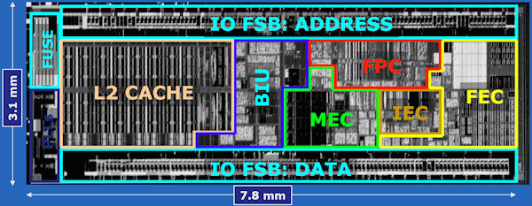
Многоядерная система MIPS 1074K против Intel Atom
Atom = 9mm2 (45nm)
1074Kf
Core
1074Kf
Core
1074Kf
Core
@ 1.2 GHz (45nm) |  | 1074Kf (3 core) | Atom (1 core)
Performance
 | Total CoreMark | 9180 | 3830
 | Total DMIPS | 7200 | 2880
Area (mm2, 40nm/45nm) |  | ~6.2/7.5 | ~ 9
Power (total dyn mW) |  | <1.4W | ~ 2W core?/7-9W chip
Data sources: Atom: www.intel.com, Anandtech, other web content (Z5xx and CE4100 data)
MIPS: prelim synthesis data for 1074Kf for 3 core CPS including fully configured FPU cores, plus CM functions
Notes:
With Intel pushing their x86-based Atom CPU technology in SoCs targeted for digital home and mobile applications, this slide illustrates how MIPS latest technology compares to the CPU powering Intel’s digital home SoCs.
The message is effectively a 3 core 1074K system can fit into less die area than 1 hyperthreaded Atom CPU (including BIU) in a common process geometry. And at a common frequency point of 1.2 GHz, our 3 core configuration delivers nearly 2.5x the performance of that Atom platform.
Intel’s generations of Atom rollouts has been more about SoC level integration to date, and of course they are heavily leveraging their process leadership and Moore’s Law process migration for cost/power benefits on roadmap. But given a snapshot in time and a common process geometry, the above is how the comparison plays out.
Actual core power for Atom is difficult to isolate from their overall SoC numbers. Info in this slide is based on original Z5xx series TDP, which was effectively the chip in the die photo, and the CE4100 digital home SoC is reported at 7-9W at an SoC level. No power info provided for new CE4200 introduced at IDF 2010, but it is still manufactured in Intel’s 45nm technology.

Slide 24
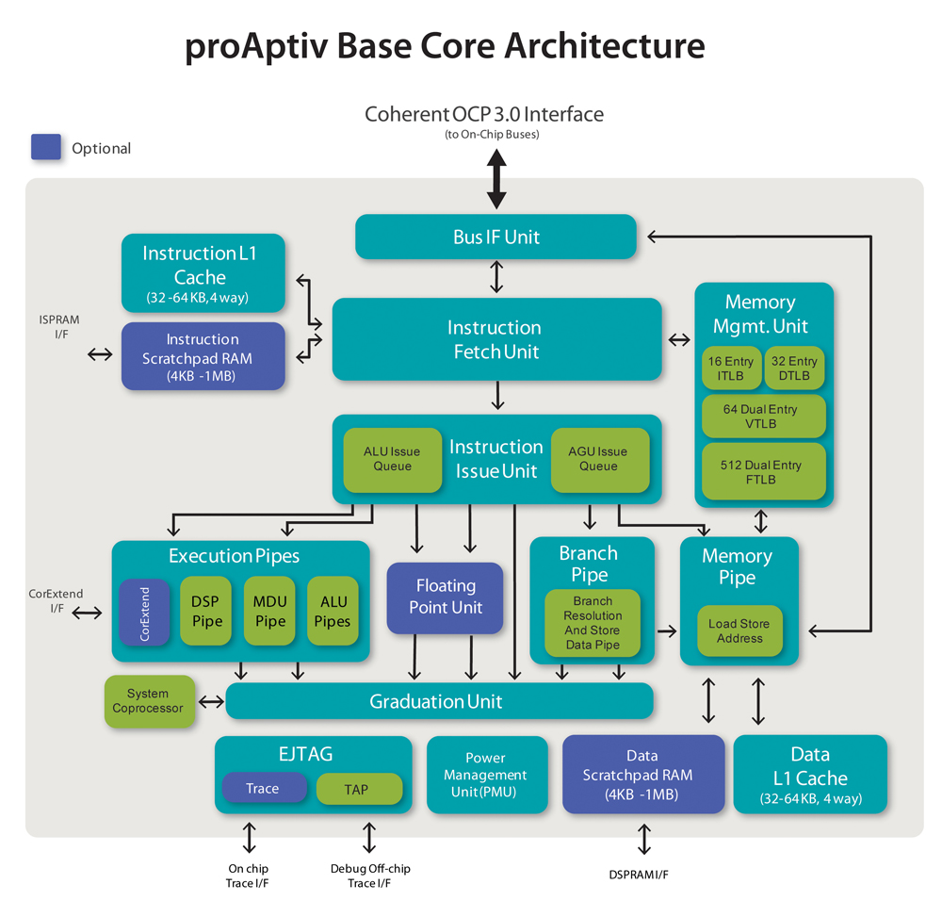
MIPS proAptiv – новый уровень производительности
Многоядерный комплекс, как и MIPS 1074K, но:
  Базовое ядро proAptiv гораздо производительнее чем 74K за счет дополнительных конвейеров ALU
  Новый менеджер когерентности (CM2) сильно ускоряет обмен между ядрами и L2 кэшем
  Имплементирован механизм Enhanced Virtual Address (EVA) для лучшей утилизации адресного пространства

Slide 25
MIPS proAptiv против ARM Cortex A15 – та же производительность на вдвое меньшей площади
proAptiv = top CoreMark score in Industry!
proAptiv vs. A15
Equal DMIPS @ nearly ½ the size!
50% Higher
Than Cortex A9
A15
Score?
1074K
proAptiv
1074K
proAptiv
A9
A9
A15
proAptiv -> performance architecture with sophisticated branch prediction
  proAptiv results: prelim/target PPA specs + measured benchmarks on FPGA bitfile of pre-GA RTL
  Cortex A15 ARM has not provided CoreMark results publicly yet.

Slide 26
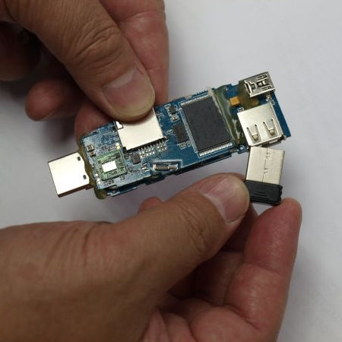
Демо: MIPS-based Ingenic и Андроид в телевизоре
iPPea TV Dongle – втыкается в телевизор с HDMI
http://www.ippea.com
Ingenic Jz4770 1.2 GHz
Ingenic – лицензиат архитектуры MIPS
Очень низкопотребляющий процессор
Android 4.03
Разрешение 1080p

Slide 27
Ядра MIPS для использования в микроконтроллерах Microchip
Юрий Панчул
Старший инженер
20 октября 2012 года

Slide 28
Чем ядра MIPS M4K, M14K и microAptiv хороши для микроконтроллеров?
Наилучший баланс между производительностью, энергопотреблением и ценой в своем классе
Программная совместимость со всем спектром устройств с архитектурой MIPS
  От микроконтроллеров до бытовой электроники и сетевых устройств
Зрелые и хорошо оптимизирующие компиляторы
Большое количество RTOS-ов и другого программного обеспечения, написанного для архитектуры MIPS
Возможность использования микроконтроллеров на основе MIPS для целей образования студентов и школьников
  MIPS широко используется в университетах в курсах по компьютерной архитектуре, дизайну цифровой логики и программированию на языке ассемблера

Slide 29
Лучшая производительность в своем классе
MIPS M4K
  1.5 DMIPS / MHz
  На технологии 90 nm G может работать на 340MHz
  В Microchip PIC32 работает на частоте 80 MHz
MIPS M14K
  1.57 DMIPS / MHz
  2.72 CoreMarks / MHz
  На технологии 65LP может работать на 400 MHz
MIPS microAptiv
  1.57 DMIPS / MHz
  3.09 CoreMarks / MHz в режиме microMIPS (16-битный набор инструкций)

Slide 30
Прогресс ядер MIPS, предназначенных для микроконтроллеров (M14KE = microAptiv)
Same Architecture & ISA
Same Development Tools
M14KEc
Cache Controller
I&D Cache
TLB MMU
I&D SPRAM
M14Kc
+
DSP ASE r2
Enhanced MDU
2-wire Debug
4KEc
M14KE
I&D SRAM I/F
FMT MMU
MPU
Flash Pre-Fetch
+
microMIPS ISA
Reduced Interrupt Latency
Enhanced Debug
AHB-Lite
M14K
M4K
MIPS32, microMIPS 5-stage pipeline 1.57 DMIPS/MHz 2.76 CoreMark/MHz 400MHz, 0.25mm² @ 65LP DSP & SIMD Engines
MIPS32, microMIPS 5-stage pipeline 1.57 DMIPS/MHz 2.76 CoreMark/MHz 250MHz, 0.25mm² @ 90LP Up to 35% code size reduction
MIPS32, MIPS16e 5-stage pipeline 1.5 DMIPS/MHz Low area & power

Slide 31
Спецификации для следущего ядра - microAptiv
Target Specs
microAptiv | MCU |  | MCU |  | MPU
Process | 90LP |  | 65LP |  | 65G
Prod Freq (MHz) | 235 |  | 380 |  | 500
Core Area (mm²) | 0.42 |  | 0.24 |  | 0.33
Core Active Power (mW/MHz) | 0.16 |  | 0.08 |  | 0.10
Library | 9T-SVt |  | 9T-LVt |  | 9T-SVt
Frequency, power consumption and size depend
upon configuration options, synthesis, silicon vendor, process and cell libraries
Production frequency, PTSI, +/- 5% OCV,
100ps clock jitter
Core Area = Floorplan area
MCU = Speed Optimized –
microMIPS+MCU ASE+Fast MDU+Scan+Prefetech+AHB+Memory Protection
MPU = Speed Optimized – microMIPS+MCU ASE+Fast MDU+Scan+16 TLB MMU+AHB
Memory configuration – 8KB/8KB I/D Cache
Mobile
300MHz – 65LP
Real time
Flash/SDRAM
DSP ASE
MPU/MMU
RTOS/Kernel
Networking
400MHz – 65G
High throughput
Cache/SDRAM
DSP ASE
MPU/MMU
RTOS/Linux
Embedded / MCU
150MHz – 90LP
Real time
Flash/SRAM
DSP ASE
MPU Security
RTOS/Linux

Slide 32
Главные особенности
Пять стадий конвейера
  Использование форвардинга данных для минимизации остановок конвейера
32-битный набор инструкций и 16-битные инструкции для экономии памяти
Фиксированная трансляция виртуальных адресов для защиты памяти
Различные опции умножения и деления для разработчика SoC
  Быстрое и медленное, а также специальные команды для алгоритмов DSP
Векторные прерывания и поддержка внешнего контроллера прерываний
Набор «теневых» регистров для ускоренной обработки прерываний
  Не требуется сохранение регистров в обработчике прерывания
Гибкий контроль энергопотребления

Slide 33
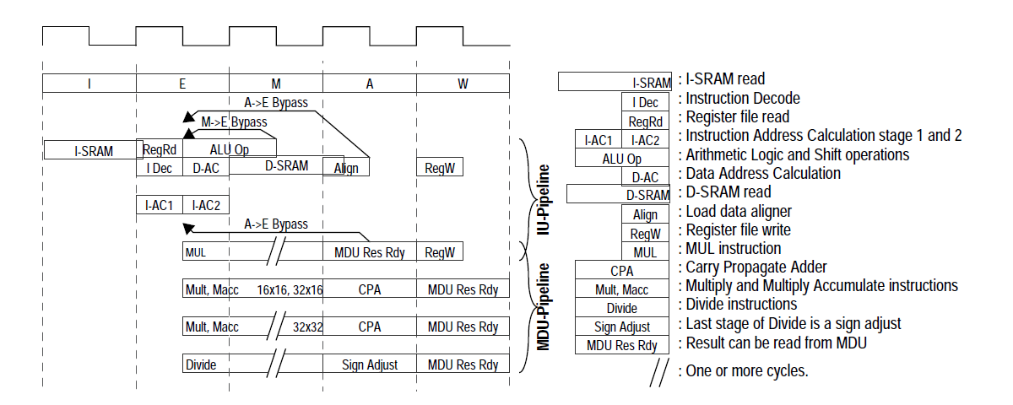
Более полная диаграмма конвейера MIPS M4K (вариант с быстрым умножением и делением)
  Источник: MIPS32® M4K™ Processor Core Software User’s Manual

Slide 34
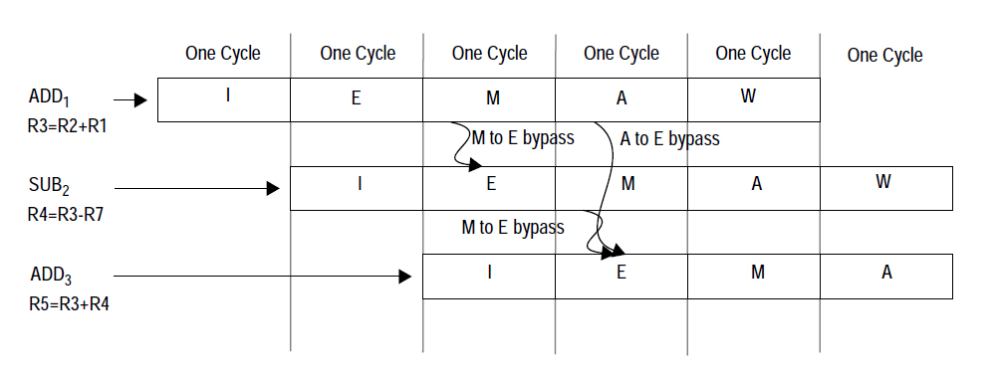
Иллюстрация форвардинга в конвейере MIPS M4K
  Форвардинг позволяет избежать остановок конвейера (stall и slip)
  Источник: MIPS32® M4K™ Processor Core Software User’s Manual

Slide 35
16-битные наборы инструкций – MIPS16e и microMIPS
MIPS16e
  Используется в M4K и старших ядрах – 24K, 74K и других
  Программы, скомпилированные с использованием MIPS16e – на 25-30% меньше, чем без него
microMIPS
  Реализован в M14K и microAptiv
  Не просто расширение системы команд, а новая, альтернативная MIPS32 система команд, состоящая из смеси 16-ти и 32-битных команд
  При «компрессии» 35% потеря быстродействия всего 2%
Переключения между режимами – на лету
  Главный способ переключения - переход или вызов функции по содержимому регистра, в младшем бите которого стоит 1

Slide 36
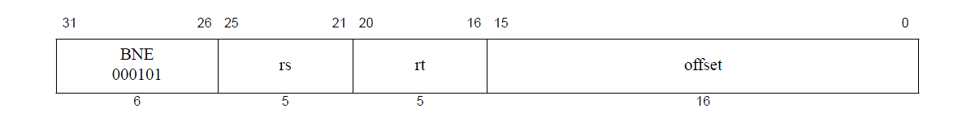
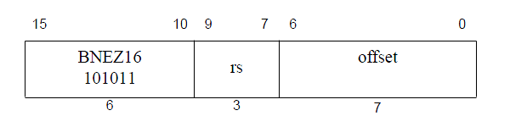
Пример 32-битной и 16-битной команд
MIPS32: Условный переход, когда содержимое двух регистров (rs и rt) не равно. Частный случай: условный переход, когда содержимое регистра не равно содержимому регистра 0,
в котором всегда находится нуль.
microMIPS (M14K и interAptiv): Условный переход, когда содержимое регистра (rs) не равно нулю

Slide 37
Два варианта трансляции виртуальных адресов в архитектуре MIPS
Главная задача устройства управления памятью - Memory Management Unit (MMU) - ограничить доступ пользовательских программ к памяти операционной системы
Два способа реализации MMU
  Фиксированный - Fixed Mapping Translation (FMT)
    Доступные пользователю адреса в user-mode сдвигаются на 0x40000000
    Реализован на всех ядрах MIPS
  Гибкий, используя так называемый Translation Lookaside Buffer (TLB)
    Позволяет защитить не только операционную систему от пользовательских программ, но и пользовательские программы друг от друга
    Реализован на MIPS M14Kc, MIPS microAptive MPU, а также на средних и старших ядрах, начиная с MIPS 24K
И с FMT, и c TLB защита достигается трансляцией виртуальных адресов в физические с исключением в случае доступа пользовательской программы к запрещенным для нее адресам

Slide 38
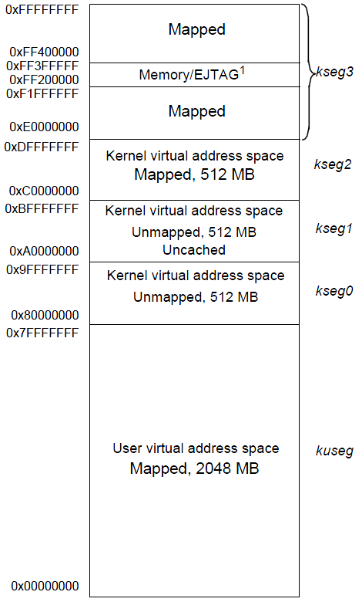
Карта виртуальных адресов M4K

Slide 39
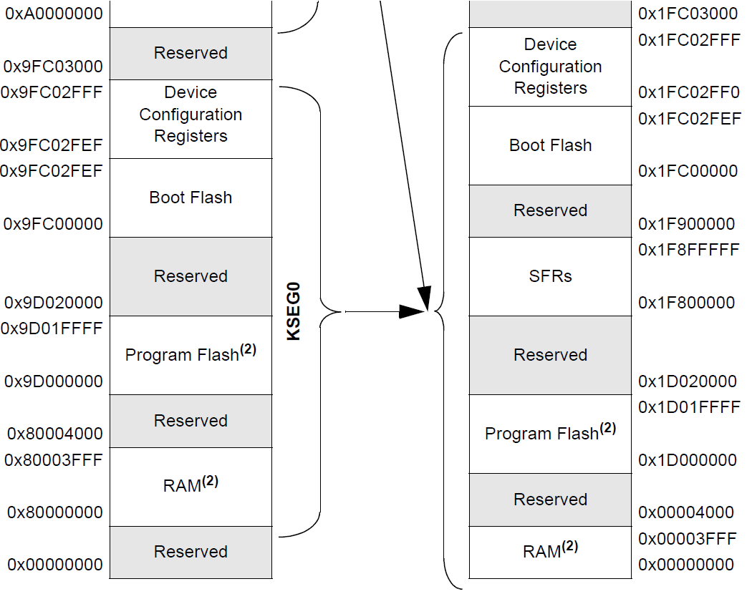
В PIC32 на M4K адресное пространство пользователя вообще не используется
Проблема в реализации Microchip PIC32 - защиты памяти с помощью TLB в M4K нет, а FMT недостаточно гибка для нужд пользователя микроконтроллера
Решение
  В M4K пользовательский диапазон виртуальных адресов вообще не используется
  В последней версии M14K и в microAptiv используется новый механизм защиты памяти – Memory Protection Unit

Slide 40
Новый способ защиты памяти- Memory Protection Unit
Реализован в последней версии M14K и в microAptiv
Не требует TLB, может работать с FMT
Позволяет до 16 адресных регионов, конфигурируемых регистрами системного сопроцессора
Позволяет установить разные уровни доступа к регионам - instruction-fetch, data-read/write, or iFlowtrace access
Неавторизованной доступ вызывает высокоприоритетное исключение

Slide 41
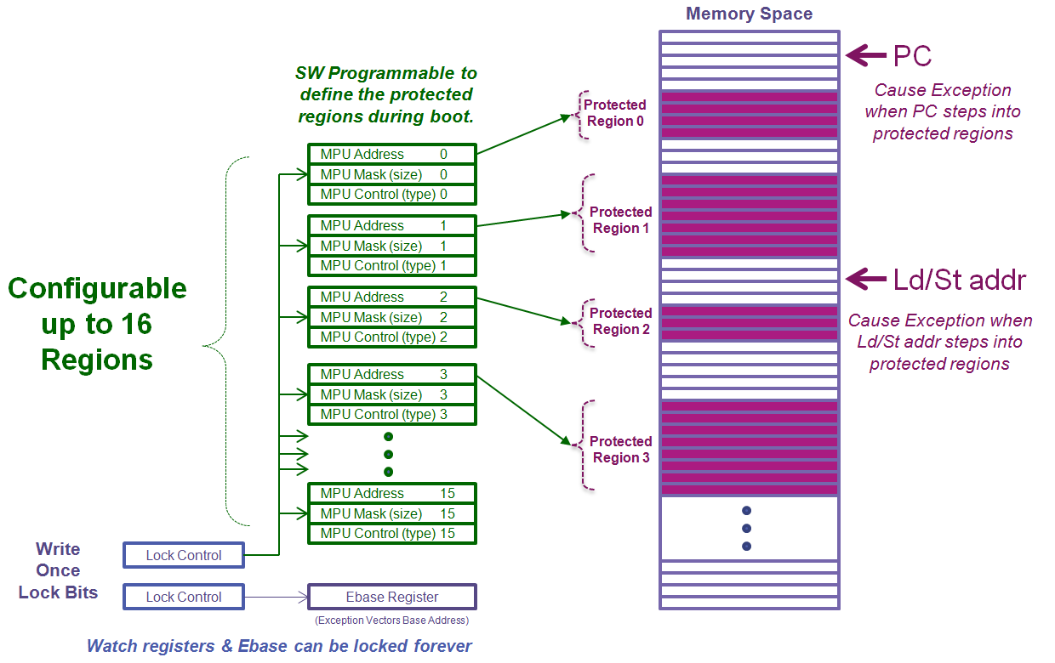
Устройство защиты памяти – Memory Protection Unit

Slide 42
Умножение и деление
Ядра M4K / M14K / interAptiv предоставляют разработчику системы на кристалле (System on Chip – SoC) несколько конфигураций ядра для умножения и деления
  Высокая производительность
    Умножение за один цикл синхросигнала
    Умножение со сложением (multiply-accumulate – MAC) за один или два цикла
      32-бита на 16-бит – за один цикл
      32-бита на 32 бита – за два цикла
  Низкая производительность, зато и малая площадь на кристалле (и энергопотребление)
    Итеративный алгоритм умножения

Slide 43

Зачем нужна специальная команда умножения со сложением - MADD?
Эта команда часто встречается в алгоритмах цифровой обработки сигналов – Digital Signal Processing (DSP)
  Например вот формула для простого частотного фильтра (Finite Impulse Response Filter – FIR filter), убирающего определенные частоты из оцифрованного звукового сигнала

Slide 44
Новое ядро M14KE / microAptiv реализует большое набор инструкций для DSP
Инструкции для одновременных арифметических операций с четырьмя байтами 32-битного слова, которые рассматриваются как независимые числа
  То же – с двумя полусловами 32-битного слова
Арифметика с фиксированной точкой
  Для DSP алгоритмов наиболее полезными является 32-битные числа с точкой после старшего 31-го бита (Q31) и 16-битные числа с точкой после старшего 15-го бита (Q15). Старший бит и в одном, и в другом представлении содержит знак
Арифметика с насыщением – saturation arithmetic
  В этой арифметике есть понятие «много» и умножение или сложение любого числа с «много» дает «много»
Дополнительные операции умножения со сложением (multiply-accumulate – MAC), которые используют четыре независимых аккумулятора
Операции округления, работы с битами и т.д. – все, что повышает бенчмарки у алгоритмов цифровой обработки сигналов
Все эти инструкции могу использоваться с коде на C с помощью вызова специальных псевдо-функций

Slide 45
Пример команды из DSP-расширения
MULQ_RS.PH, rd, rs, rt
  Q означает «операция с фиксированной точкой» (fractional data type)
  PH означает «независимо умножить 16-битные элементы двух 32-битных векторов»
  RS означает «округление» (rounding) и «насыщение» (saturation)
16
16
A
B
rs
X
X
C
D
rt
Rounding
Saturation
Rounding
Saturation
A x C
B x D
rd

Slide 46
Новые инструкции для эксклюзивного доступа
В M14K и microAptiv появились новые инструкции для эксклюзивного доступа к памяти – ASET и ACLR
  ASET – Atomic Bit Set
  ACLR – Atomic Bit Clear
  Инструкции работают только с некэшируемой (uncached) памятью
Что использовалось раньше в архитектуре MIPS для эксклюзивного доступа к памяти
  LL – Load Linked
  SC – Store Conditional
  Функциональность типа ASET требовала нетривиального программирования
В чем преимущество новых инструкций?
  Гораздо проще писать код для частного случая эксклюзивного доступа к памяти
  Работают с битами
  Имеют предсказуемый тайминг для чтения, модификации и записи модифицированного значения

Slide 47
Оптимизация обработки прерываний в M14K и microAptiv
Добавлено в M14K и соответственно в microAptiv
Во время прерывания происходит спекулятивный prefetch для адреса обработчика прерывания
Автоматическое сохранение в стеке и восстановление процессором регистра COP0 Status, EPS и подобной информации с Interrupt Automated Prologue (IAP) и Interrupt Automated Epilogue (IAE)
«Цепные» (chained) прерывания – если одно прерывание случилось после другого, то первому не требуется возвращаться в код до прерывания – переход в обработчик второго случиться немедленно, даже минуя IAE и IAP
Новая инструкция IRET в дополнение к старой ERET для использования с IAP/IAE и цепными прерываниями

Slide 48
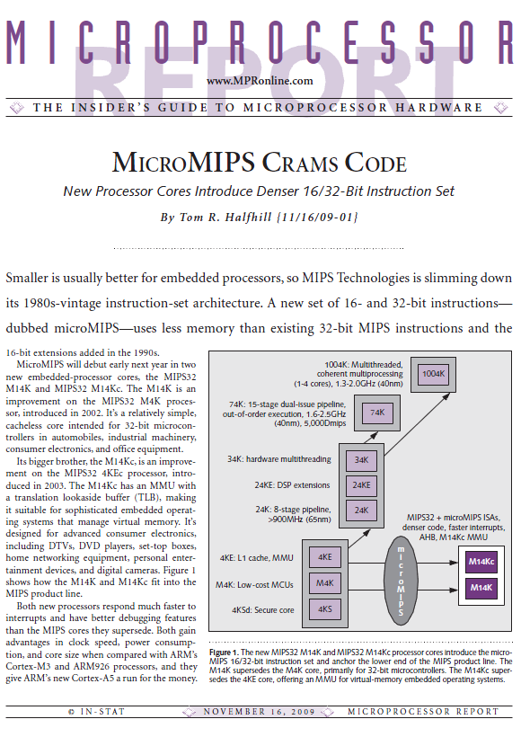
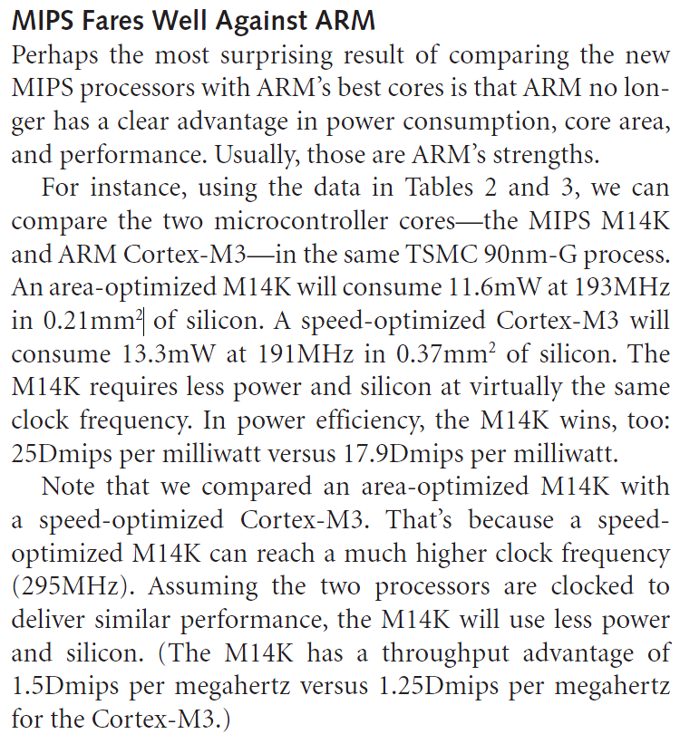
Независимый аналитический журнал показывает преимущество MIPS M14K против ARM Cortex-M3

Slide 49
microAptiv vs. Cortex-M4 Advantages
FEATURE | MIPS microAptiv | ARM Cortex M4
Pipeline Stages | 5 | 3
Cache/MMU version | Y | N
ISA | MIPS32 and/or microMIPS | Thumb2
Total instructions | 300 | 155
GPRs | 32 | 16
Closely coupled memory support | Y | N
Interrupt latency | 10 cycles | 12 cycles
Instruction-only trace | Y | N
Fast Debug Channel | Y | N
DSP FEATURE | MIPS microAptiv | ARM Cortex M4
Total DSP Instructions | 159 | 80
SIMD Instructions | 70 | 38
Multiply/MAC instructions | 38 | 29
Dedicated DSP/MDU unit | Y | N
Accumulators | Y (4) | N
16x8, dual 8x8 Multiply/MAC | Y | N
Shift Instructions | Y | N
Compare/Pick Instructions | Y | N

Slide 50
Microchip PIC32 – микроконтроллер с ядром MIPS
Юрий Панчул
Старший инженер
20 октября 2012 года

Slide 51
Комбинация экспертизы двух ведущих компаний
Microchip Technology приносит экспертизу в микроконтроллерных системах на кристалле, периферии и индустриальных приложениях
  Микроконтроллеры PIC32 используют те же устройства ввода-вывода и средства системной интеграции, как и другие микроконтроллеры от Microchip Technology – PIC24, PIC18 и т.д.
MIPS Technologies приносит экспертизу в разработке высокопроизводительных низкопотребляющих процессорных ядер
  Ядра MIPS поддерживается крупной экосистемой средств для разработчиков – компиляторами, встраиваемыми операционными системами и другим программным обеспечением, написанным для архитектуры MIPS

Slide 52
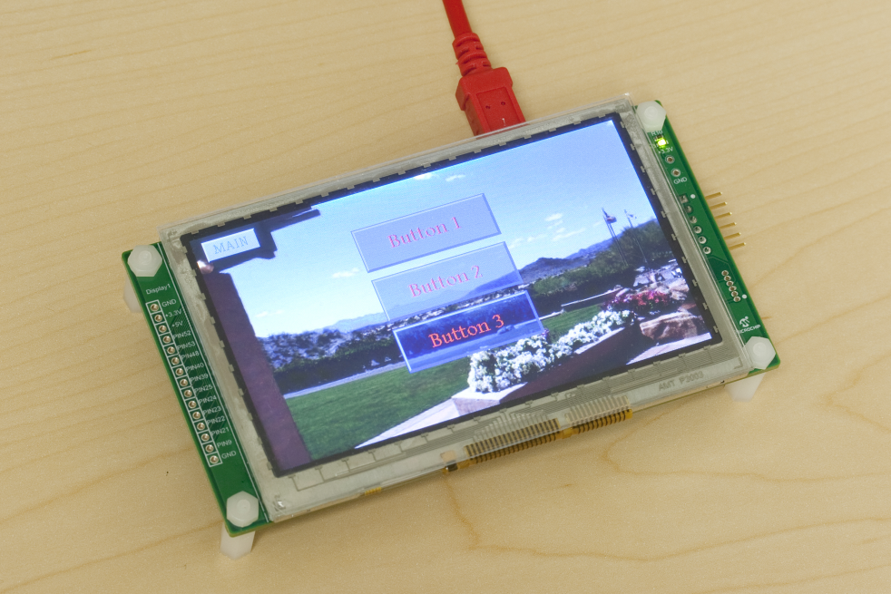
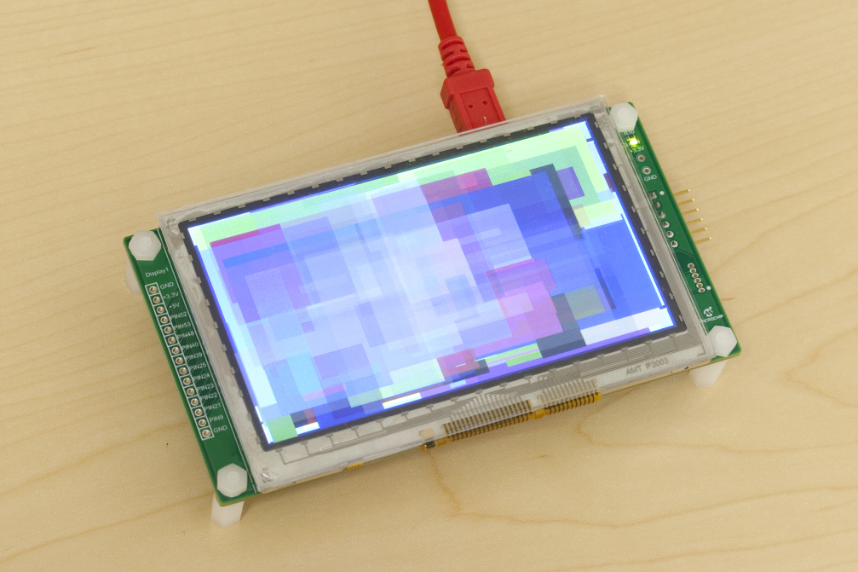
Демо: PIC32 может генерировать развертку графического дисплея без контроллера
Вы видите устройство с графическим дисплеем TFT (Thin Film Transistor)
У этого устройства нет контроллера
Как оно работает?

Slide 53
Расчет количества циклов для генерации развертки удивляет
Дисплей WQVGA – 480 x 272
Каждый пиксел – 24-битный RGB – 3 байта
Частота кадров в дисплее – 60 Hz
Вывод каждого байта через параллельный порт – 3 цикла
Следовательно, на генерацию развертки требуется не менее 480 * 272 * 3 * 60 * 3 = 70,502,400 циклов в секунду
Но ведь максимальная частота используемого PIC32 – 80 MHz ?!
Неужели процессор занимается ТОЛЬКО генерацией развертки ?

Slide 54
Разгадка – развертку генерирует DMA контроллер
DMA контроллер в PIC32 – устройство, которое умеет пересылать информацию между периферийными устройствами и / или внутренней памятью без участия CPU
DMA контроллер может на 95% разгрузить CPU от задачи генерации развертки
Идея: Установить прерывание от таймера и DMA контроллера и в обработчике прерывания инициировать пересылку данных из памяти в параллельный порт с помощью DMA контроллера

Slide 55
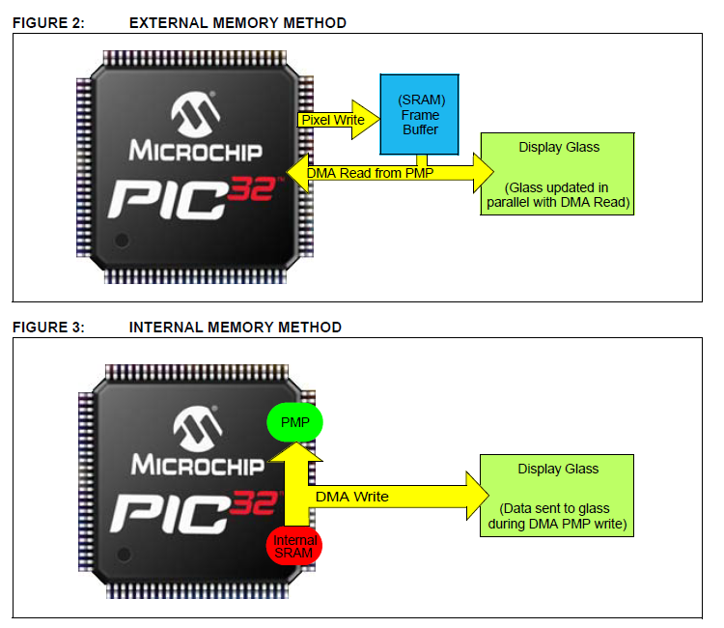
Два способа использования – с внутренней или с внешней памятью

Slide 56
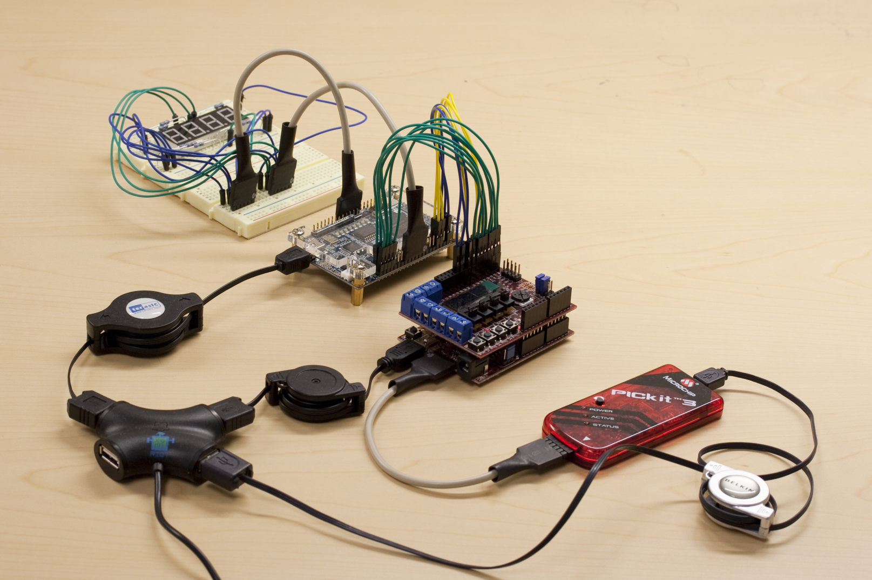
Демо: Интерфейс между микроконтроллером Microchip PIC32 и ПЛИС Altera Cyclone IV
Исходники демо - http://code.google.com/p/pic32-examples/
source/browse/trunk/tedious/011_fpga_coprocessor_ports_3.X/

Slide 57
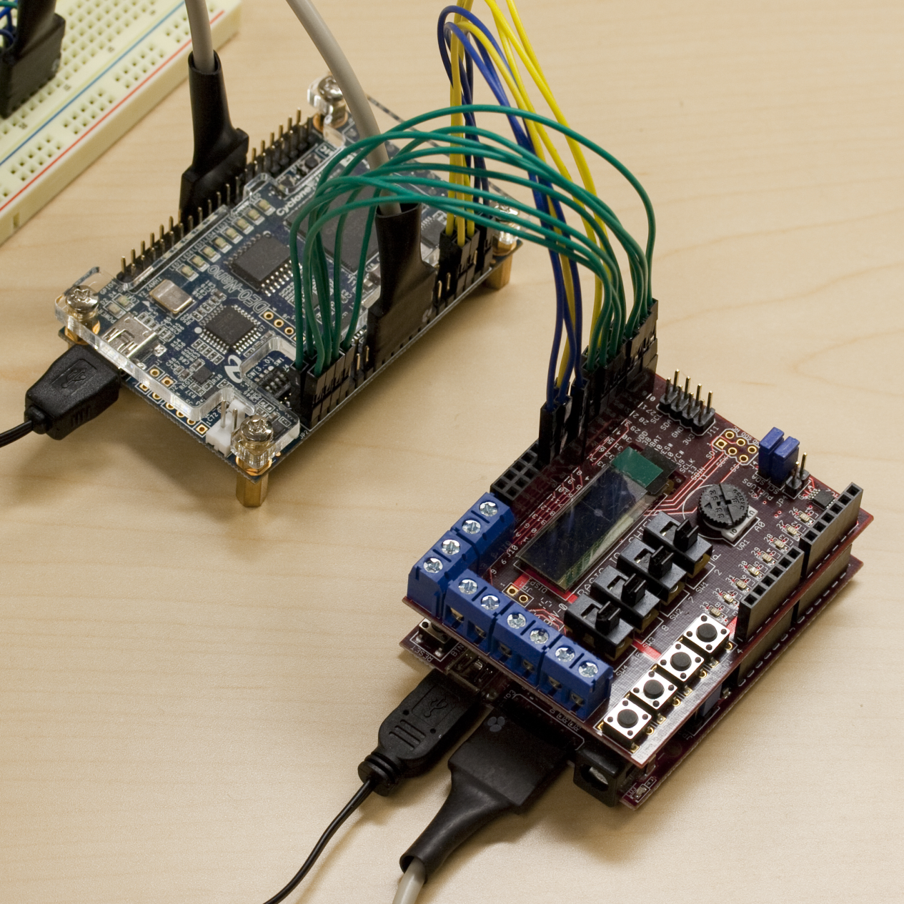
Демо крупнее: Интерфейс между микроконтроллером Microchip PIC32 и ПЛИС Altera Cyclone IV
Плата Digilent chipKit Uno32 c Microchip PIC32
Плата Digilent chipKIT Basic I/O Shield™
Плата DE0-Nano с ПЛИС Altera Cyclone IV
Отладчик PICkit 3
Макетная плата с дисплеем, USB кабели

Slide 58
Детали интерфейса
Микроконтроллеры можно соединять с ПЛИС-ами либо просто через цифровые порты, либо через SPI, I²C и другие протоколы
  Данное демо использует простые цифровые порты
Для трансфера данных из микроконтроллера в ПЛИС тактовая частота ПЛИС должна быть в несколько раз выше, чем у микроконтроллера - oversampling
Так как тактовая частота в PIC32 и ПЛИС генерируется независимо, то нужно пропускать входящий в ПЛИС сигнал через два D-триггера (флип-флопа) чтобы (почти) избавиться от метастабильного состояния
  Метастабильное состояние при таком методе все же может появляться, но с очень низкой вероятностью - раз в несколько лет

Slide 59
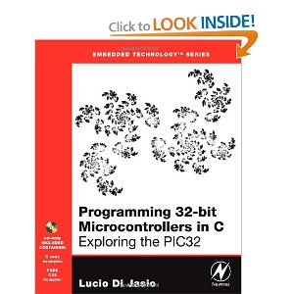


Рекомендуемая литература
Особо следует отметить David Harris and Sarah Harris, Digital Design and Computer Architecture для обучения студентов
  В этой книге студенты строят подмножество MIPS-процессора с помощью Verilog и ПЛИС
  После чего приводится пример индустриального MIPS – Microchip PIC32 и разбирается его периферия – порты, SPI, UART, аналог, соединение с моторами
  Таким образом, теория соединяется с практикой, и hardware соединяется с software

Slide 60
Спасибо!
At the core of the user experience®
MIPS, MIPS32, MIPS64, MIPS-Based, MIPS-Verified, MIPS Technologies logo are trademarks of MIPS Technologies, Inc. and registered in the U.S. Patent and Trademark Office. MIPS, MIPS32, MIPS64, MIPS-Based, MIPS Logo, MIPS Technologies Logo, Aptiv, microAptiv, interAptiv, proAptiv, CorExtend, Pro Series, microMIPS, M14K, M4K, 4KE, 4KEc, 24K, 24KE, 34K, 74K, 1004K, 1074K, MIPS Navigator, and FS2 are trademarks or registered trademarks of MIPS Technologies, Inc. in the United States and other countries.

